Slide 1
Dip. di Architettura, Università degli Studi di Napoli Federico II
CORSO CREDITI LIBERI – I SEMESTRE – a.a. 2017/2018
AULA SL4.2 – 12:00-15:00
Il suolo nella gestione e pianificazione territoriale:
approcci geospaziali avanzati
Giuliano Langella
glangella@unina.it

Slide 2
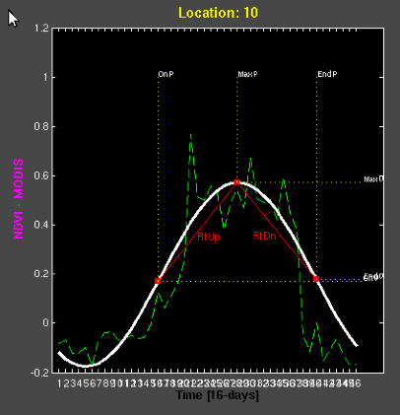
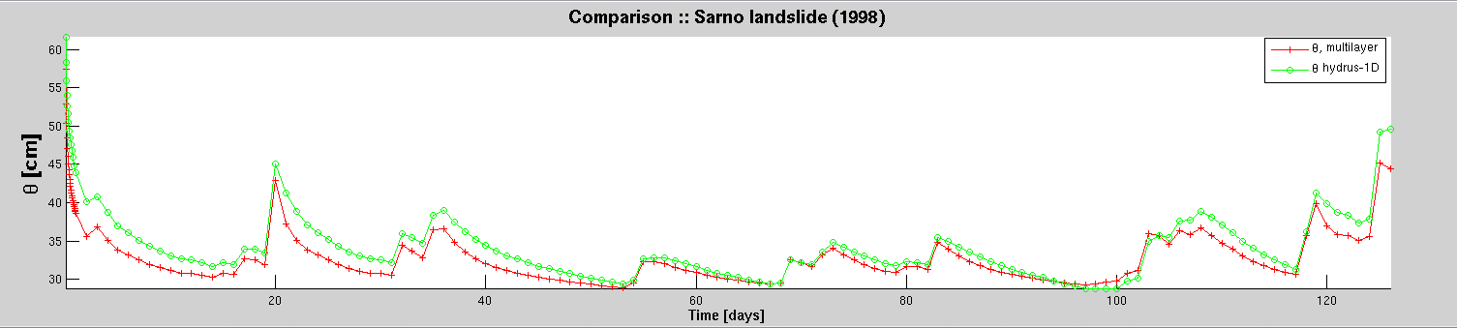
Presentazione del corso
il relatore
Giuliano Langella
glangella@unina.it
081-2532136 (pedo-calc lab)
Ufficio: CRISP, Dip. di Agraria (DIA), Portici, via Università 100
Mi occupo di ricerca nella scienza del suolo:
CNR – ISAFoM (idrologia del suolo) & DIA (suolo – pedologia & pedometria)
Pedologia → studio della classificazione e variabilità spaziale dei suoli
Pedometria → approcci quantitativi per lo studio della variabilità spaziale dei suoli
WB-SDSS → Sistemi di supporto alle decisioni (geospaziali, via web-apps)
Alcuni esempi di ricerca e sviluppo

Slide 3
Presentazione del corso
sintesi degli argomenti trattati
Data | Titolo
27-ott-17 | Il suolo come componente fondamentale del paesaggio
03-nov-17 | Funzione e servizi ecosistemici del suolo e minaccie di degrado
10-nov-17 | Le banche dati e la cartografia dei suoli
17-nov-17 | Applicazione di tecniche GIS allo studio geospaziale dei suoli
24-nov-17 | Il suolo nella gestione e pianificazione territoriale: approcci classici
01-dic-17 | Il suolo nella gestione e pianificazione territoriale: approcci geospaziali avanzati
15-dic-17 | Pubblicazione delle mappe e WebGIS
22-dic-17 | WebGIS & Sistemi di supporto alle Decisioni via web

Slide 4
Presentazione del corso
materiale didattico
“GUIDA PRATICA DI PEDOLOGIA” di Curtaz et al.
http://www.iaraosta.it/wp-content/uploads/2015/12/Agronomia-NAPEA_Manuale_pedologia.pdf
Parte A: A1, A2 (fino a Macroelementi escluso), A3 (solo: Tessitura, Struttura), A4 (fino a Nascita del suolo incluso), A5 (WRB & USDA no)
Parte B: B1 (primo paragrafo), B3, B4 (solo il Profilo pedologico), B5, B6
Parte E: E1 (Apporti e sottrazioni di materia), E2, E3, E4 (lettura),

Slide 5
Presentazione del corso
obiettivi del corso
comprensione del suolo e dei suoi servizi ecosistemici
comprensione della variabilità spaziale dei suoli
essere in grado di recuperare e/o visualizzare informazioni geospaziali (GIS, WebGIS) relative al suolo (e derivati)
essere in grado di interrogare un DSS online (SOILSONSWEB, Soil Monitor, altri come la piattaforma ISRIC)

